Slide 1
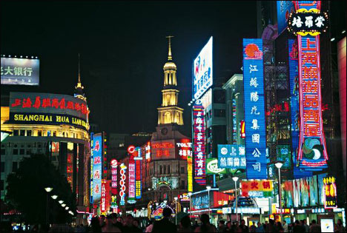
Китайская Народная Республика подготовила ученица 10-А класса
Хасанова Валерия

Slide 2


Флаг
Герб

Slide 3
“ Визитная карточка Китая “
Официальное название – Китайская
Народная Республика.
Площадь – 9,6 млн. км.кв.
Население – 1,33 млрд чел.
Столица – Пекин.
Тип страны – страна с плановой
экономикой.
ВВП на душу населения - $ 2 968.
Государственный устрой –
социалистическая республика,
унитарное государство.

Slide 4
Состав территории – 23 провинции; 5
автономных района; 4 города
центрального подчинения; 2
специальных административных
района: Сянган и Аоминь.
Член международных организаций –
ООН, АТЕС и др.
Официальный язык – китайский.
Религии – буддизм, конфуцианство,
даосизм.
Валюта – юань.

Slide 5
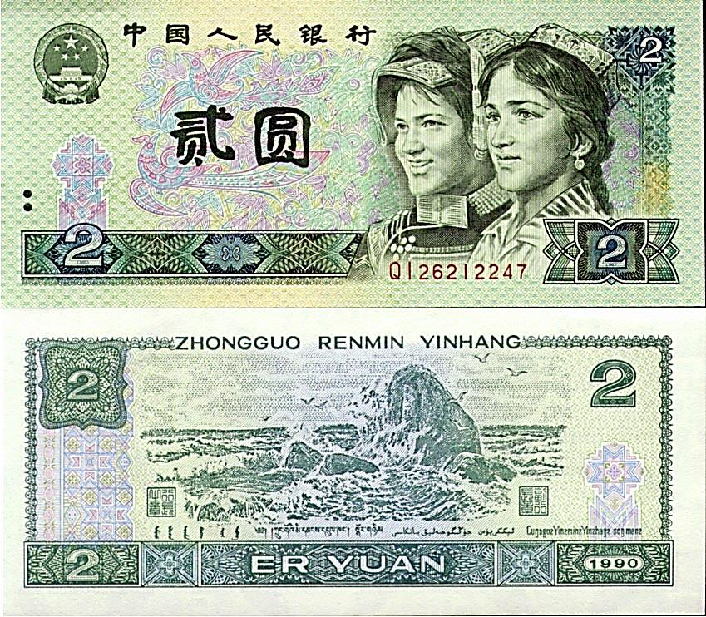
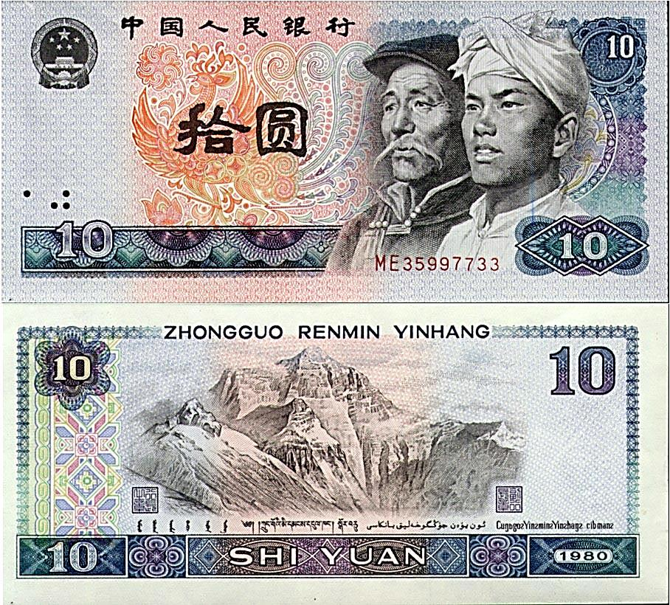
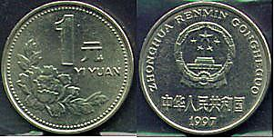

Slide 6
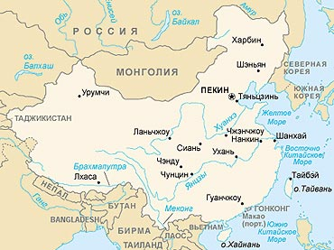

Slide 7
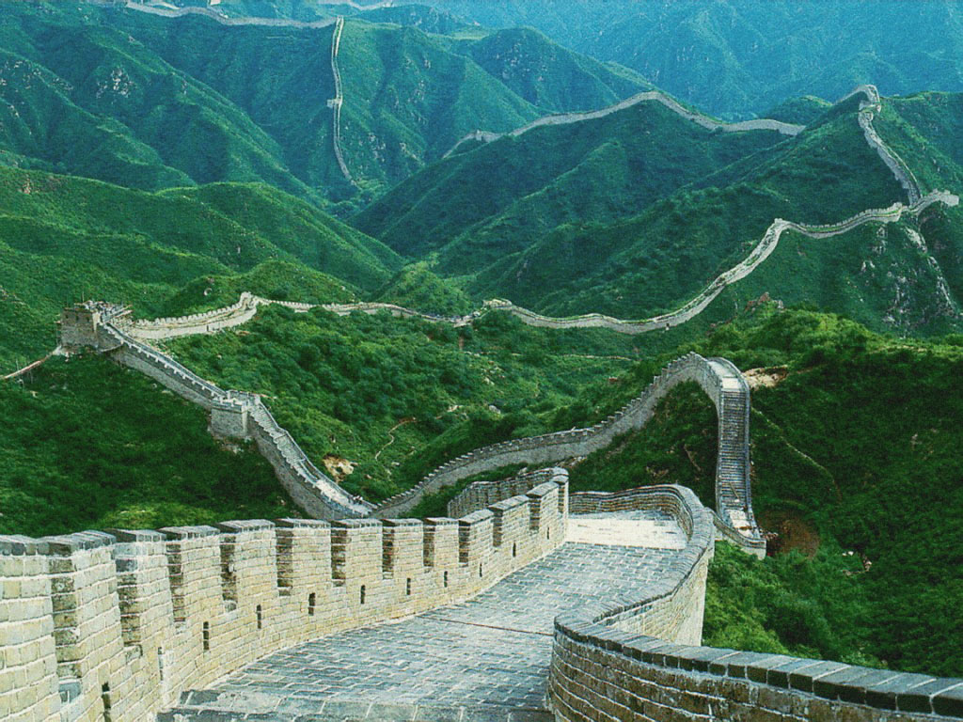
Великая Китайская стена – символ Китая

Slide 8
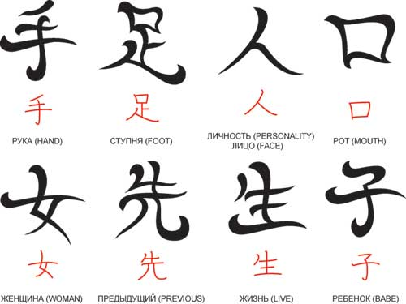

Slide 9
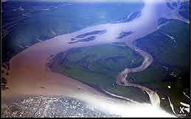
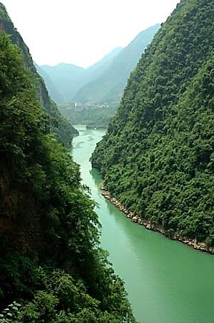
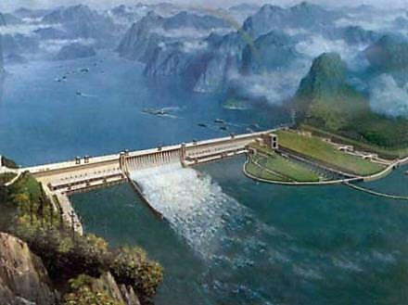
Янцзы

Slide 10
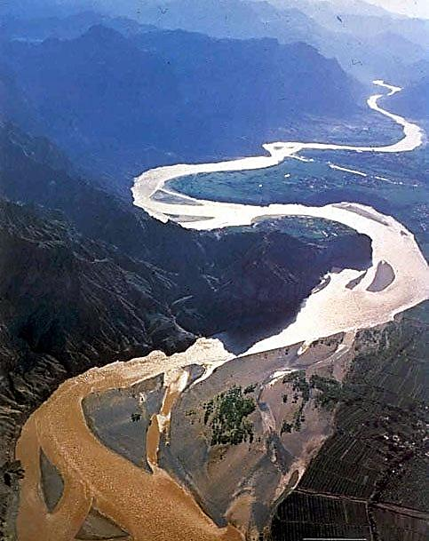
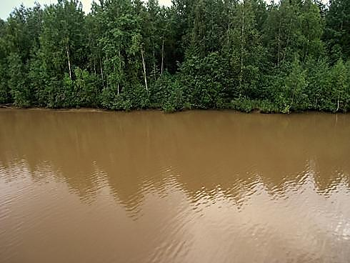
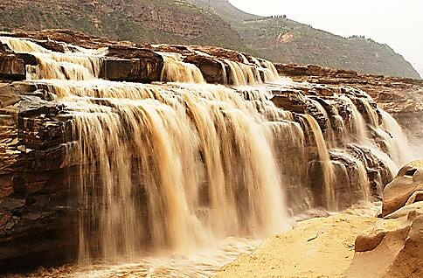
Хуанхэ

Slide 11
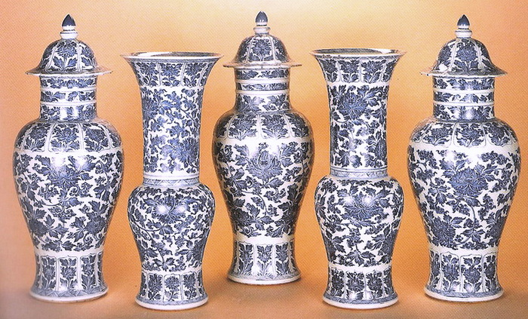

Slide 12
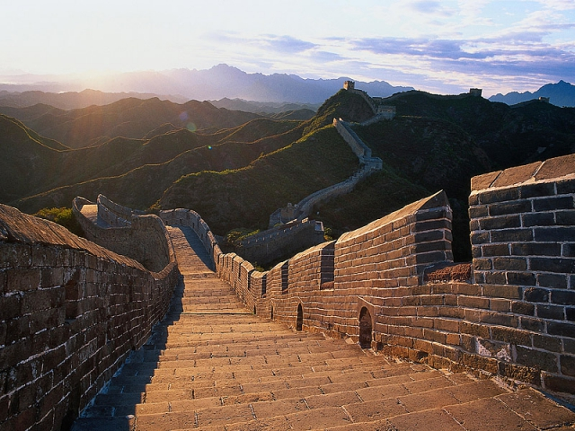

Slide 13
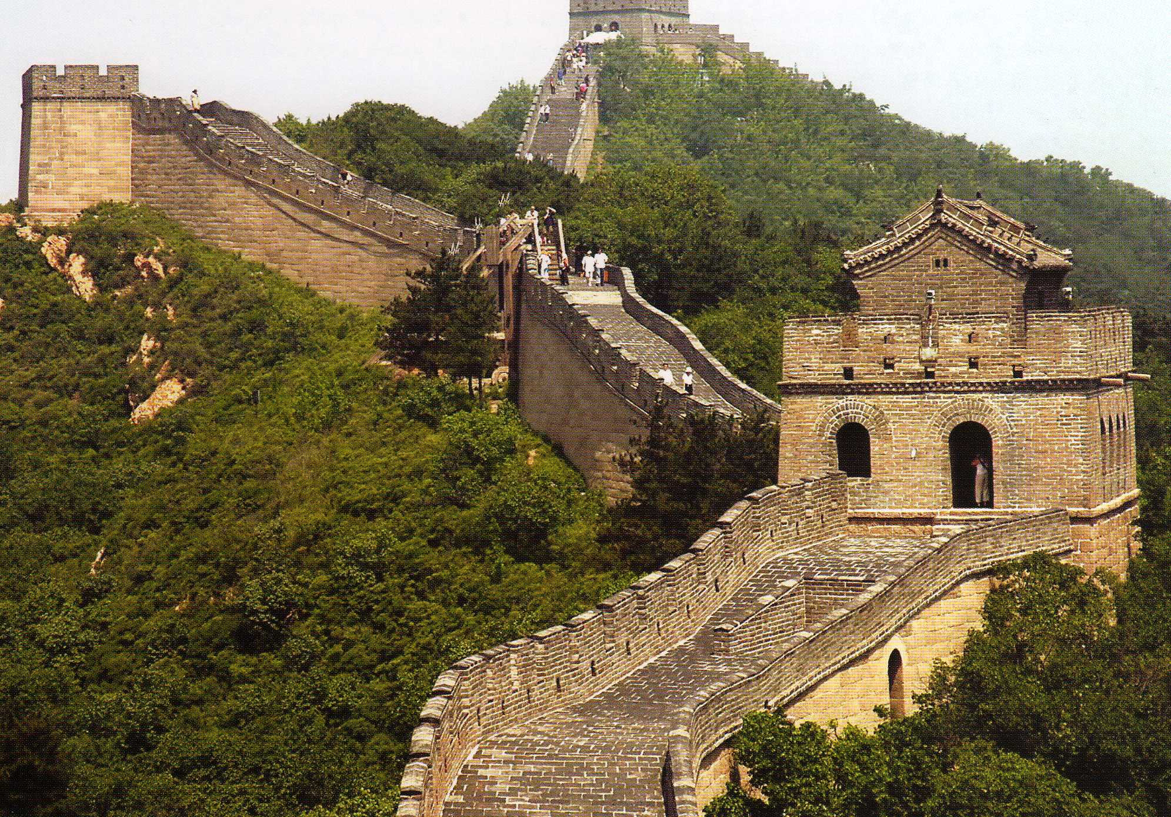

Slide 14
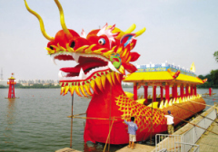
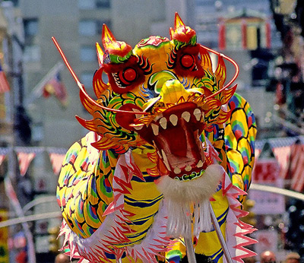
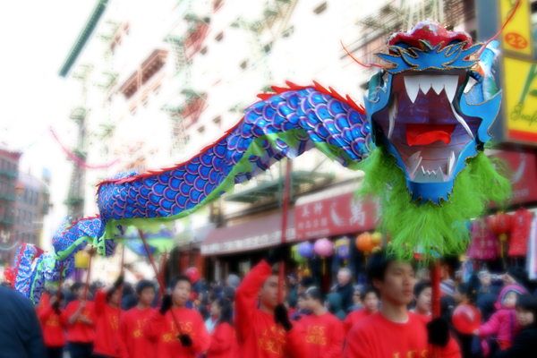

Slide 15
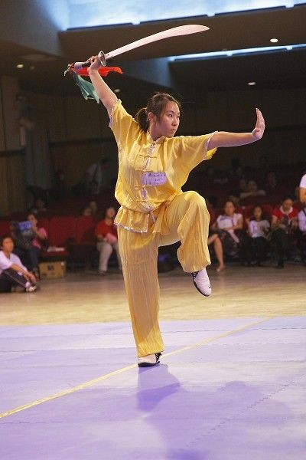
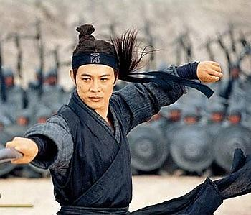
Боевое искусство Китая

